Slide 1
中学理科 物理分野
～思考実験～

Slide 2
本日の目的 No. 1
身近な現象を論理
的に理解する！

Slide 3
本日の目的 No. 2
直感と反する
現象を理解する！

Slide 4
思考実験とは
実際に実験をせず頭の中でシミュレーションし，
論理的に起こり得ることを考察する方法．

Slide 5
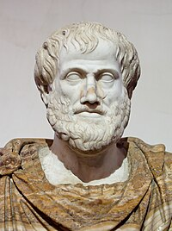
アリストテレス （B.C. 384-322年）
大きな石は
小さな石よりも
速く落ちるんだ！
^{[1]} https://ja.wikipedia.org/wiki/アリストテレス

Slide 6
質問
大きい石と小さい石，どちらが速く落ちる？

Slide 7
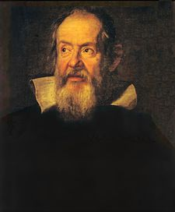
ガリレオ・ガリレイ （A.D. 1564-1642年）
自分の目で観察して
確かめる！
^{[2]} https://ja.wikipedia.org/wiki/ガリレオ・ガリレイ

Slide 8
ガリレオが行った思考実験
同時に落下
100
kg
100
kg
1
kg
1
kg
アリストテレスの価値観：
「重い物体ほど速く落下する！」
100 kgの鉄球が先に落ちる．
^{[3]} https://www.manabinoba.com/science/9720.html

Slide 9
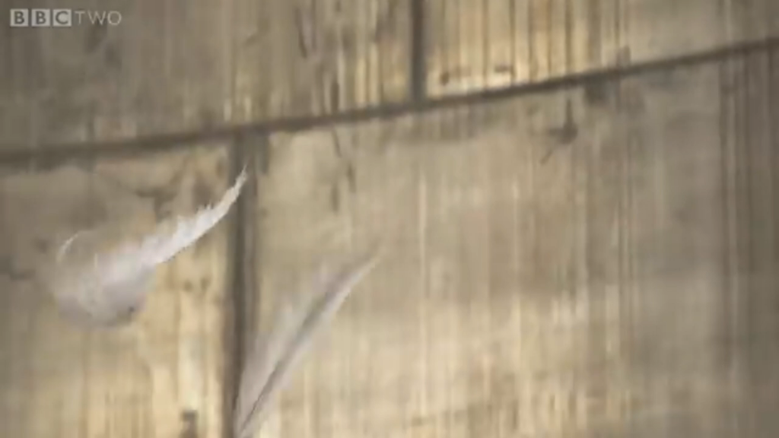
アリストテレスの価値観
^{[4]} https://youtu.be/E43-CfukEgs?t=86

Slide 10
ガリレオが行った思考実験
同時に落下
100
kg
100
kg
アリストテレスの価値観：
「重い物体ほど速く落下する！」
1
kg
1
kg
↓
2つの物体を糸で繋いで落とせば
途中で糸が切れる？
途中で糸が切れる．
^{[3]} https://www.manabinoba.com/science/9720.html

Slide 11
実験は条件を合わせる必要がある
知りたいのは，質量によって落ちる時間が変わるのか．
質量以外の条件を合わせることで，原因と結果の関係が明らかになる．
この実験方法を対照実験という．
白い羽の方が，空気抵抗があったと考えられる．

Slide 12
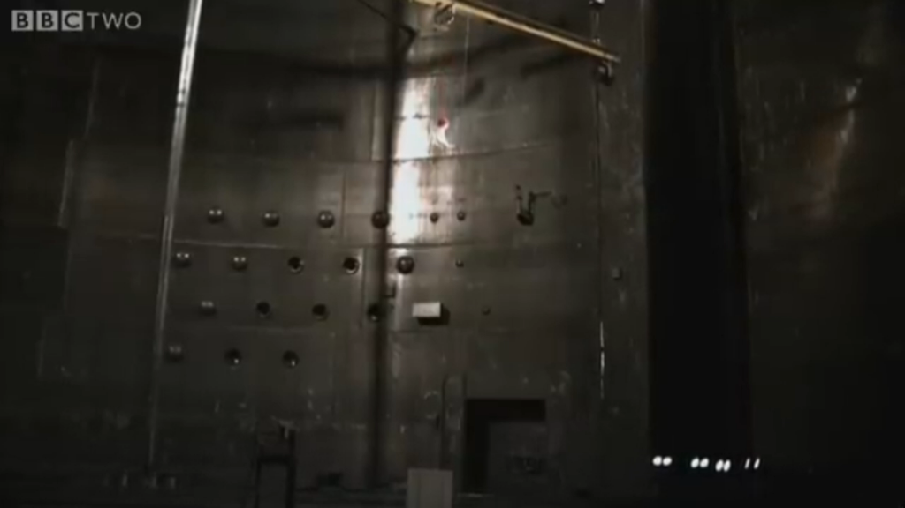
ガリレオの疑問は正しかった
^{[5]} https://youtu.be/E43-CfukEgs?t=172

Slide 13
質問
大きい石と小さい石，どちらが速く落ちる？
解答
同時
https://forms.office.com/r/tUeTUf8WuQ

